Slide 1
SOLUBILITA’ DEI GAS NEI LIQUIDI
I gas possono sciogliersi in un liquido. All’equilibrio la quantità di gas disciolta per unità di volume in un liquido, cioè la sua concentrazione dipende dalla TEMPERATURA, dalla PRESSIONE PARZIALE del gas nella miscela gassosa, dalle PROPRIETA’ CHIMICHE del gas e dalle PROPRIETA’CHIMICHE del liquido. Maggiore affinità vi sarà tra le molecole del liquido e quelle del gas che, a parità di P, si scioglierà in maggior quantità.
La quantità di gas che si scioglie in un volume unitario di liquido è espressa dalla
LEGGE DI HENRY:
A T costante la concentrazione di un gas in un liquido è proporzionale alla sua pressione parziale.
C=kP
C= concentrazione gas disciolto P= pressione del gas K= coefficiente di solubilità
Maggiore è K maggiore sarà la quantità di gas che si scioglie ad una data P
Più il gas è solubile nel liquido e maggiore sarà la sua concentrazione. Il gas disciolto in un liquido esercita una P che si chiama tensione del gas in soluzione che è = alla P parziale del gas nella fase gassosa in equilibrio con il liquido.
k=C/P C1/P1=C2/P2
quindi se la P parziale raddoppia, raddoppia anche la concentrazione di gas disciolto nel liquido

Slide 2
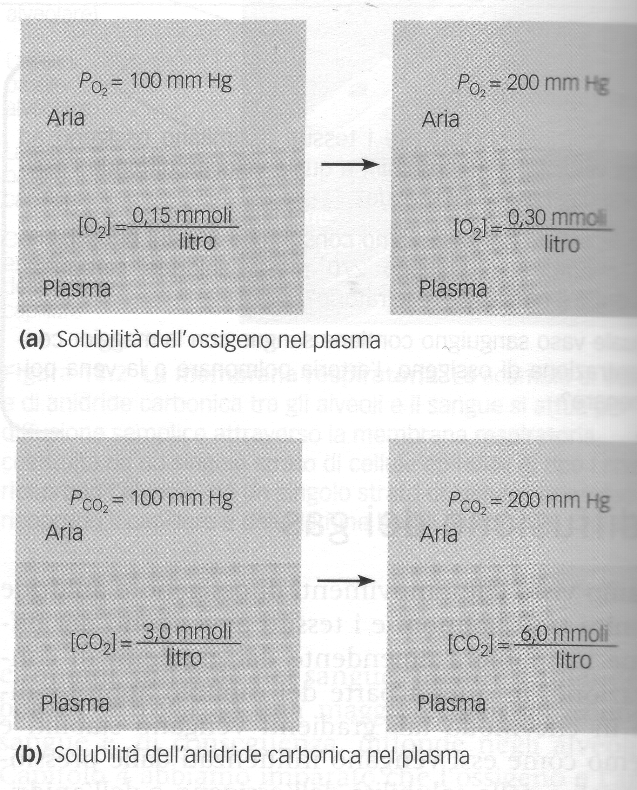

Slide 3
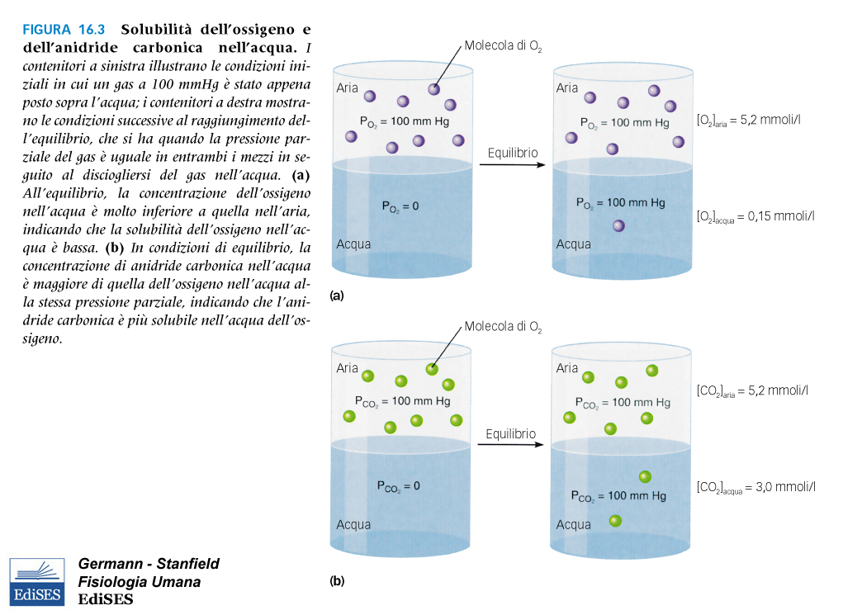

Slide 4
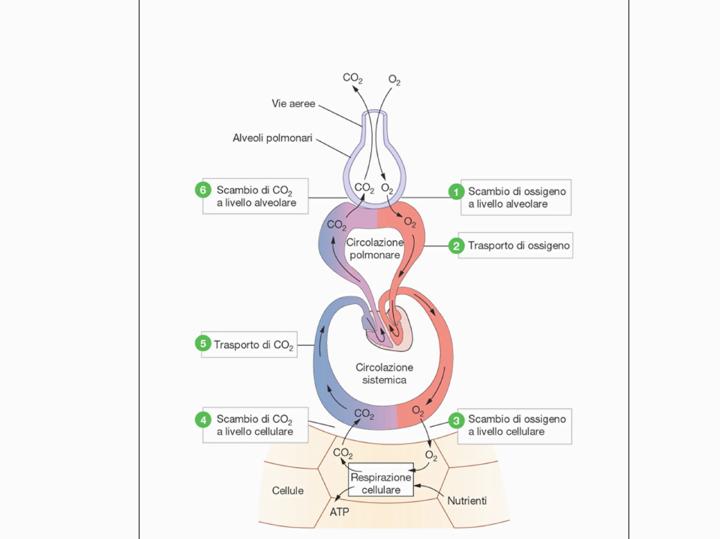

Slide 5
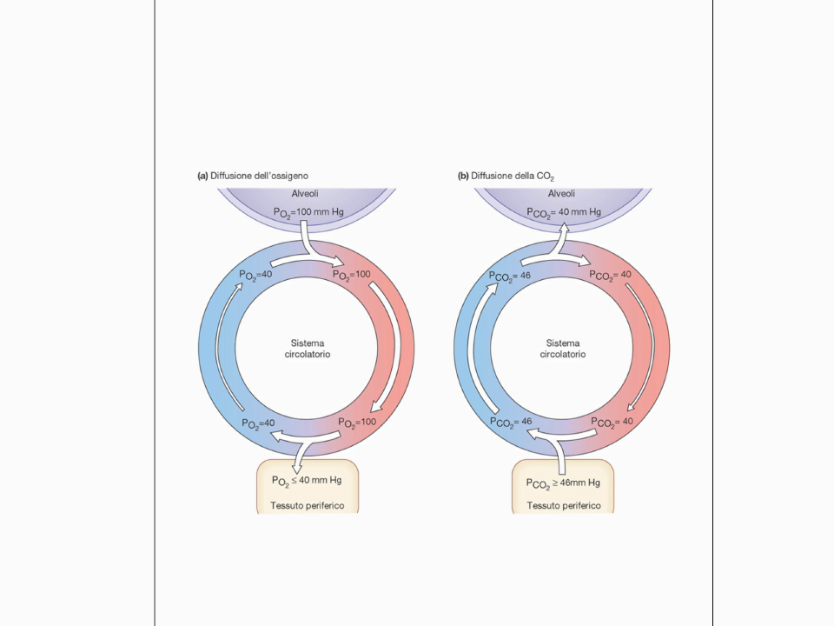

Slide 6
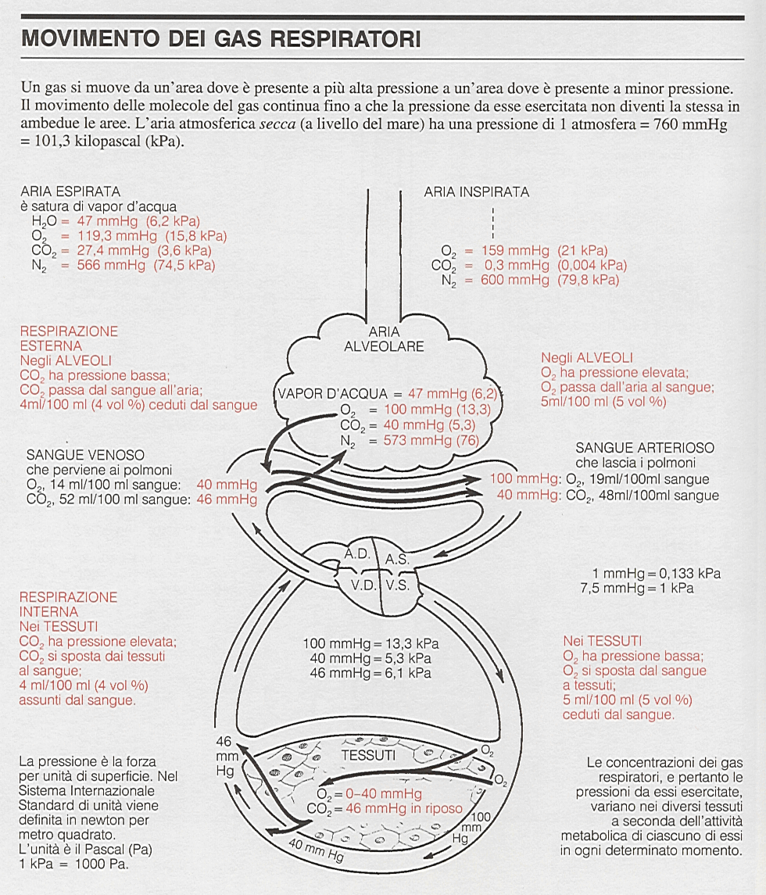

Slide 7
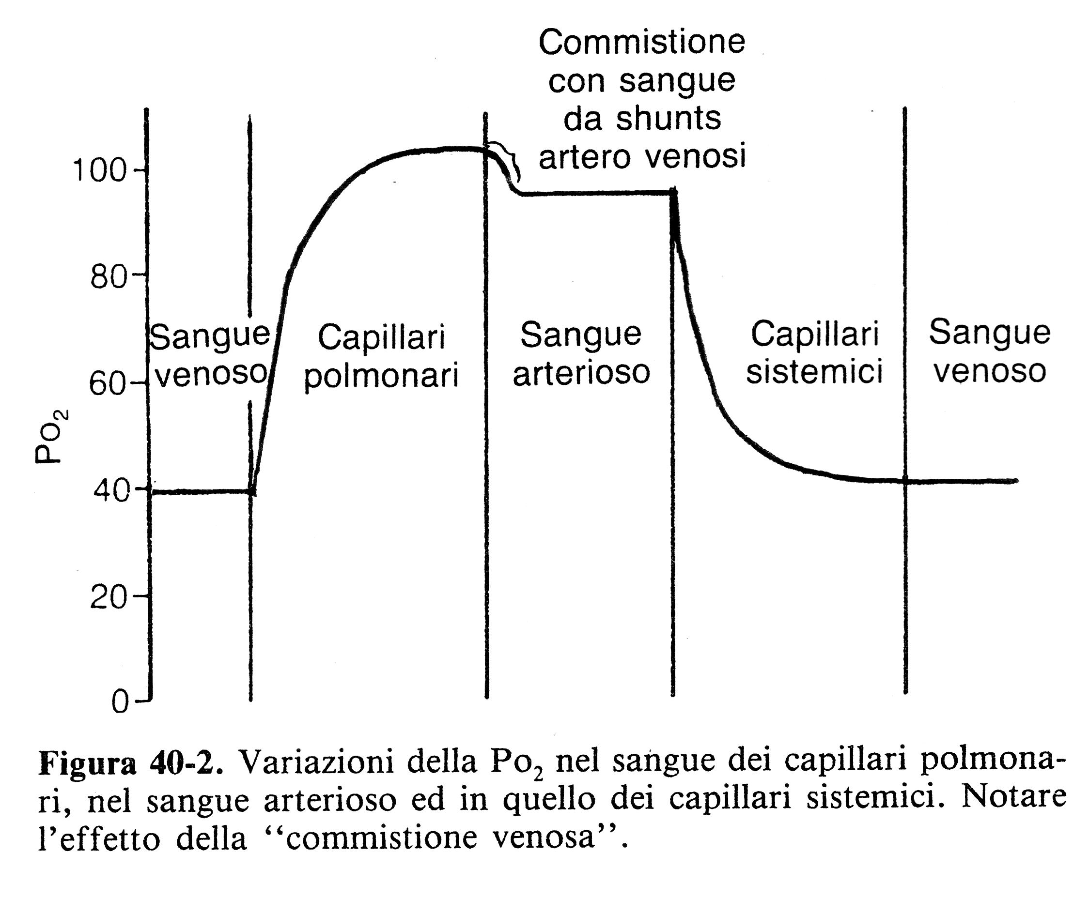

Slide 8
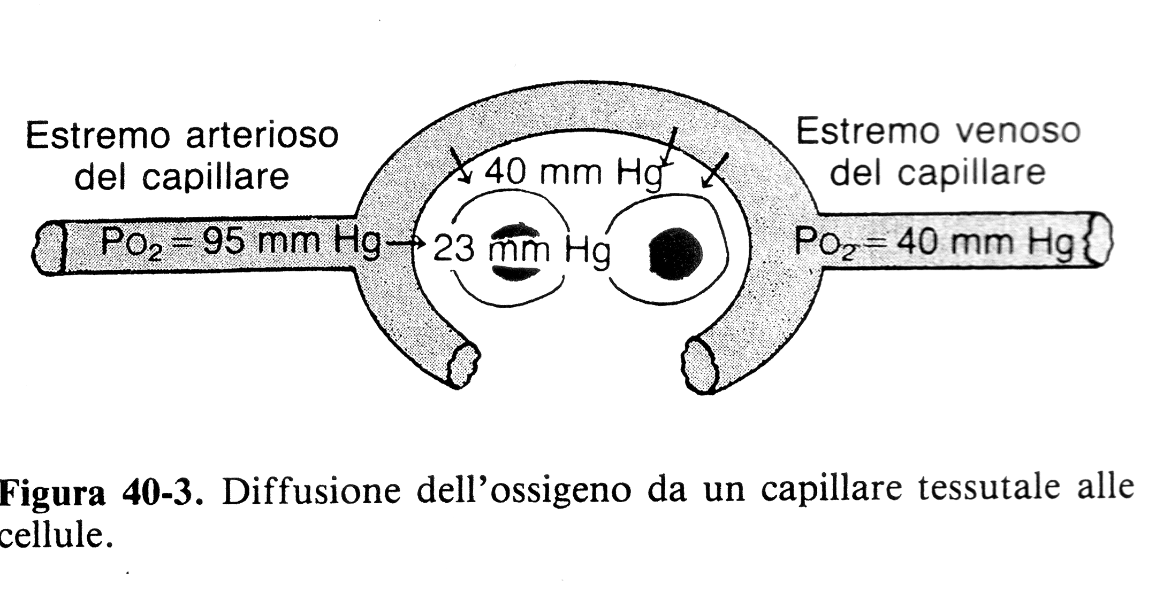

Slide 9
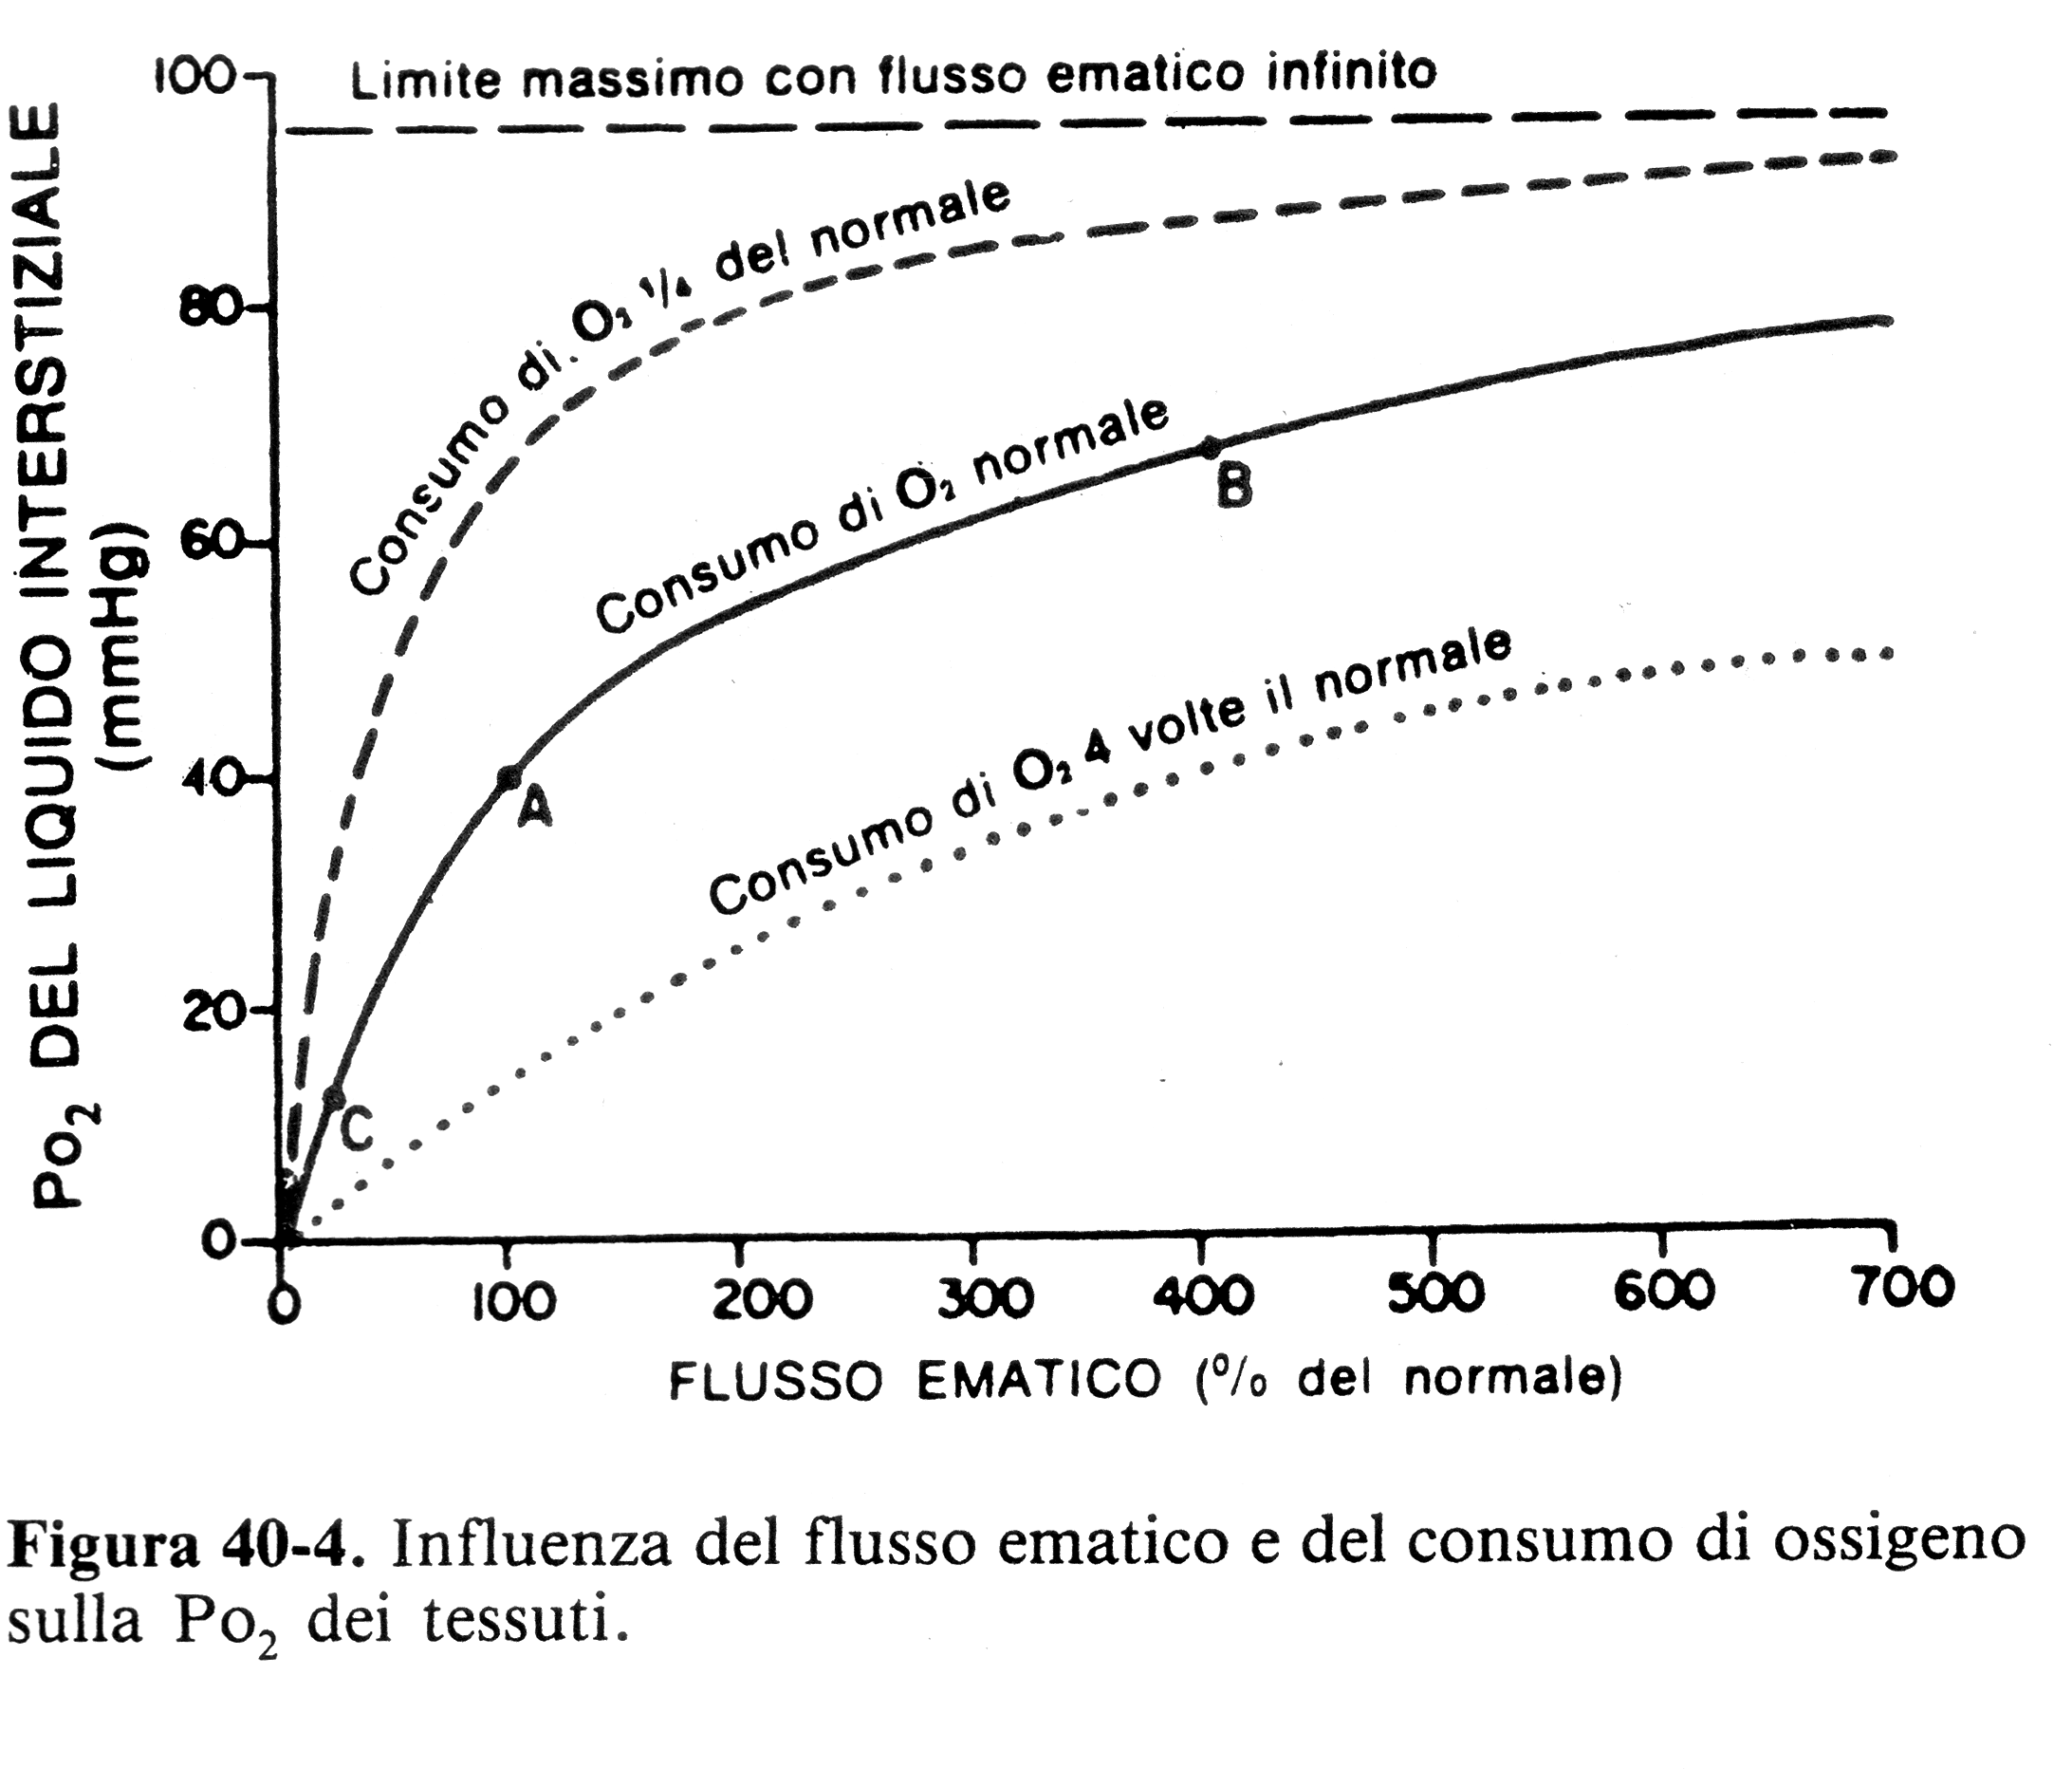

Slide 10
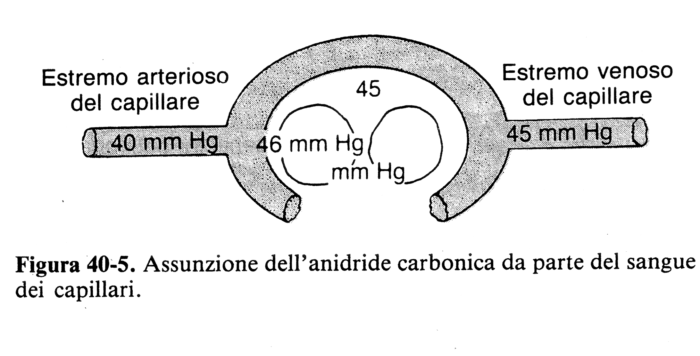

Slide 11
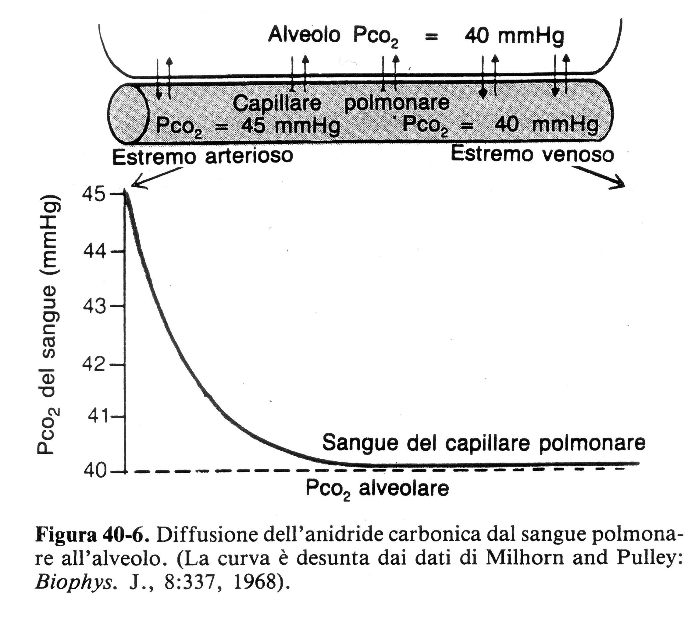

Slide 12
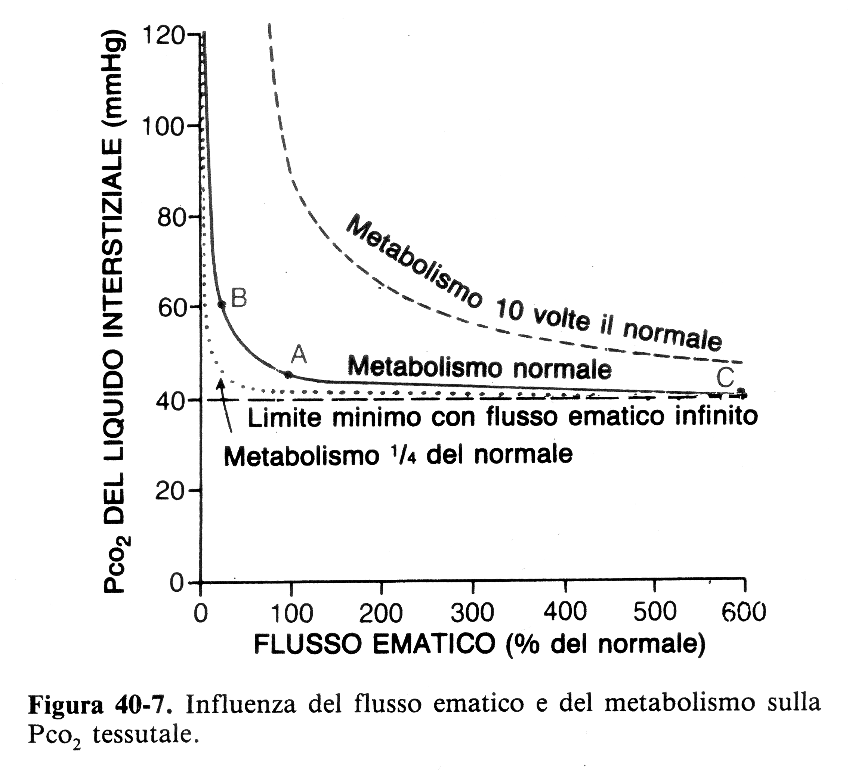

Slide 13
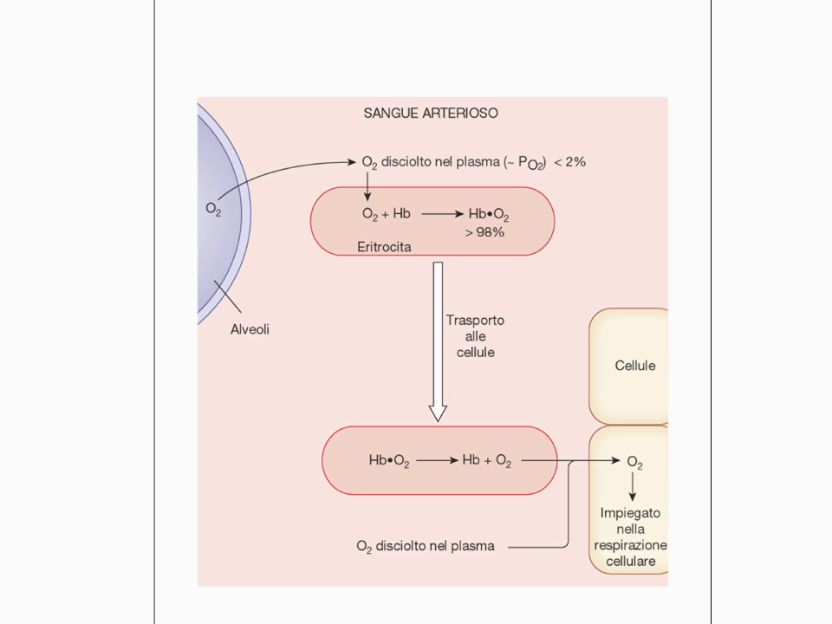

Slide 14
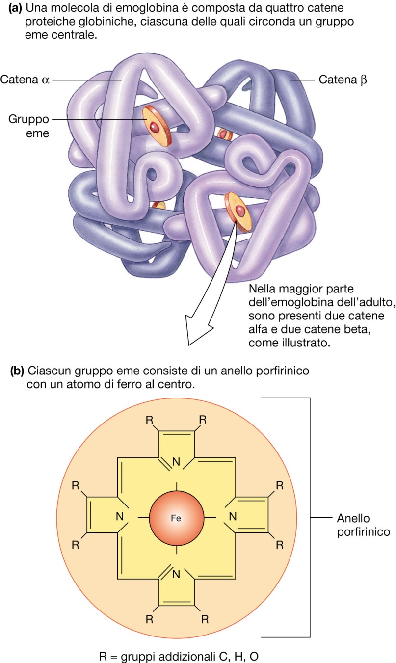

Slide 15
EMOGLOBINE PATOLOGICHE UMANE
CARBOSSIEMOGLOBINA
FORME INATTIVE DI Hb
METEMOGLOBINA
MODIFICAZIONI QUALITATIVE ANEMIA FALCIFORME
MODIFICAZIONI QUANTITATIVE (SINDROMI TALASSEMICHE)
α-TALASSEMIE ß-TALASSEMIE

Slide 16
L'intossicazione da monossido di carbonio
Il CO presenta un'affinità per l'emoglobina 200-300 volte maggiore rispetto a quella per l'ossigeno.
In presenza di un'elevata concentrazione nell'aria inspirata, il CO viene assorbito rapidamente, a livello alveolare, andando a formare un solido legame con l'emoglobina formando la Carbossiemoglobina (COHb).
E’ limitata la capacità di trasporto e di rilascio di ossigeno ai tessuti determinando un quadro di ipo/anossia tessutale.
Spostamento verso sinistra della curva di dissociazione dell'emoglobina (effetto Haldane).
Azione tossica diretta del CO sulla citocromo-ossidasi della catena respiratoria con un effetto tossico sulla respirazione cellulare.

Slide 17
L'impossibilità dei globuli rossi di legare ossigeno in presenza di COHb,
lo spostamento verso sinistra della curva di dissociazione dell'emoglobina
e l'interferenza con la catena respiratoria cellulare costituiscono il meccanismo eziopatogenetico dell'avvelenamento acuto da monossido di carbonio.

Slide 18
A causa della stabilità del legame con l'emoglobina il CO ha dei tempi di eliminazione ematica molto elevati:
in ossigeno al 21% (aria atmosferica) la concentrazione di CO si dimezza in 320-330 minuti,
mediante somministrazione di ossigeno al 100% occorrono 40-80 minuti per dimezzarne la concentrazione ematica.
L'ossigeno terapia in camera iperbarica (3 atm.) permette ridurre a metà la quantità di CO nel sangue in un tempo inferiore ai 25 minuti

Slide 19
Le intossicazioni da monossido di carbonio si verificano in varie circostanze:
1) Cause accidentali scaldabagni, impianti di riscaldamento difettosi, camini e stufe a legna in locali non sufficientemente ventilati
2) Cause ambientali gas di scarico di autoveicoli a motore, industrie e impianti di riscaldamento.
3) Cause intenzionali. Il sistema più utilizzato é quello dell'immissione dei gas di scarico degli autoveicoli in locali piccoli quali garage o lo stesso abitacolo della vettura.
4) fumatori di sigarette, sigari o pipa che hanno un livello di carbossiemoglobina superiore a quello dei non fumatori (3% - 7% per i fumatori, 1% -5% per i non fumatori).

Slide 20
METEGLOBINEMIE : Fe+++
SITUAZIONE NORMALE
TENDENZA DEL Hb AD OSSIDARSI SISTEMA ENZIMATICO MANTIENE Fe++
0.5 % ALLO STATO DI METEMOGLOBINA ( Fe+++ )
MANCANZA CONGENITA DI METEMOGLOBINA
REDUTTASI
ANOMALIE
SOSTITUZIONE DI UN AMINOACIDO
GRAN PARTE DEL FERRO CIRCOLANTE E’ ALLO STATO
FERRICO ( Fe+++)

Slide 21
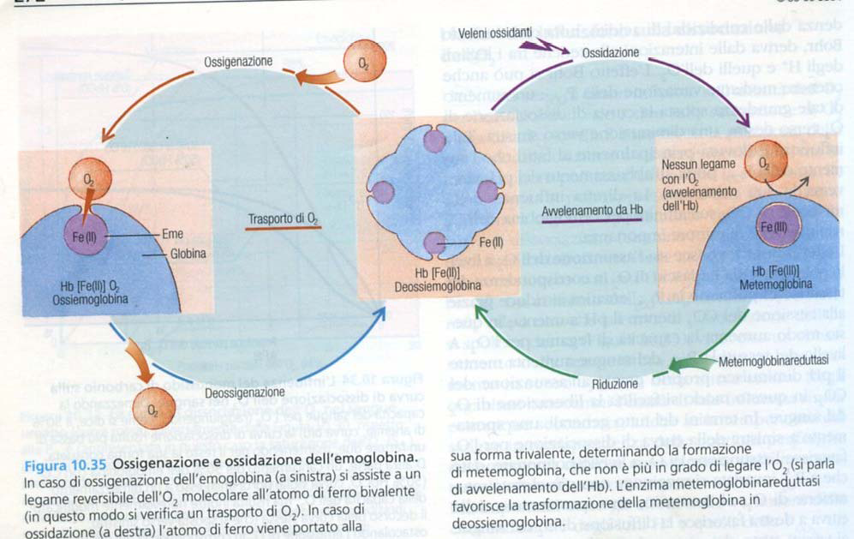
OSSIDAZIONE DELL’Hb
OSSIGENAZIONE DELL’ Hb

Slide 22
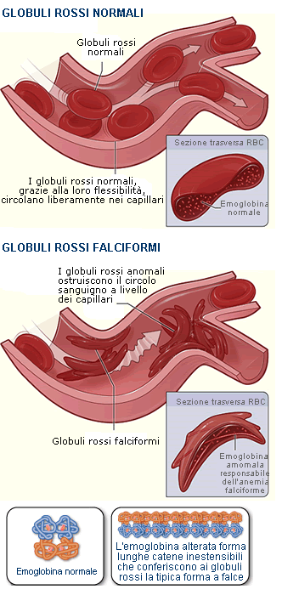
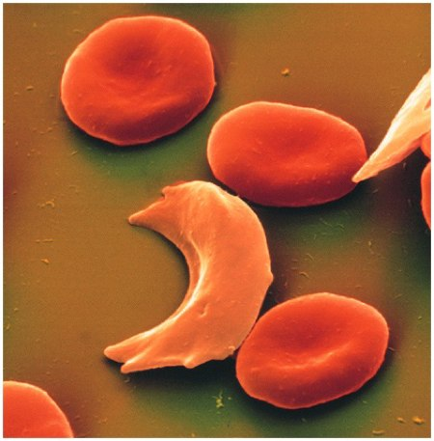
Sostituzione nella catena beta di un ac.
glutammico con una valina

Slide 23
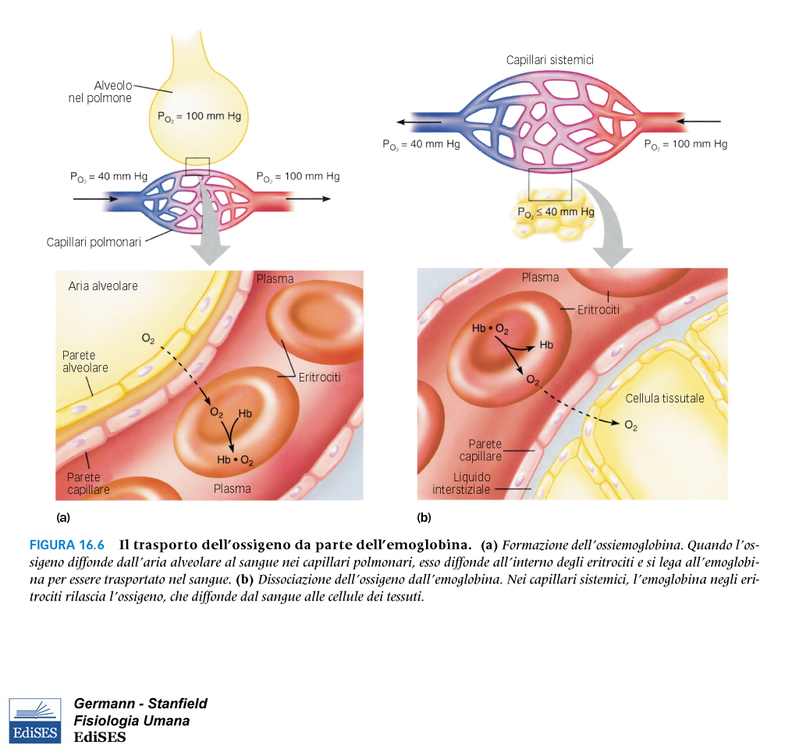

Slide 24
Funzioni dell’Hb
Trasporto dell’O2 ai tessuti. 15 g. Hb/100 ml 1 g. lega 1,34 ml di O2 quindi 15 g.
legano 20 ml di O2.
Tampone di ossigeno, permettendo di mantenere costante la PO2 nei tessuti anche
nelle condizioni in cui varia la PO2 negli alveoli.

Slide 25
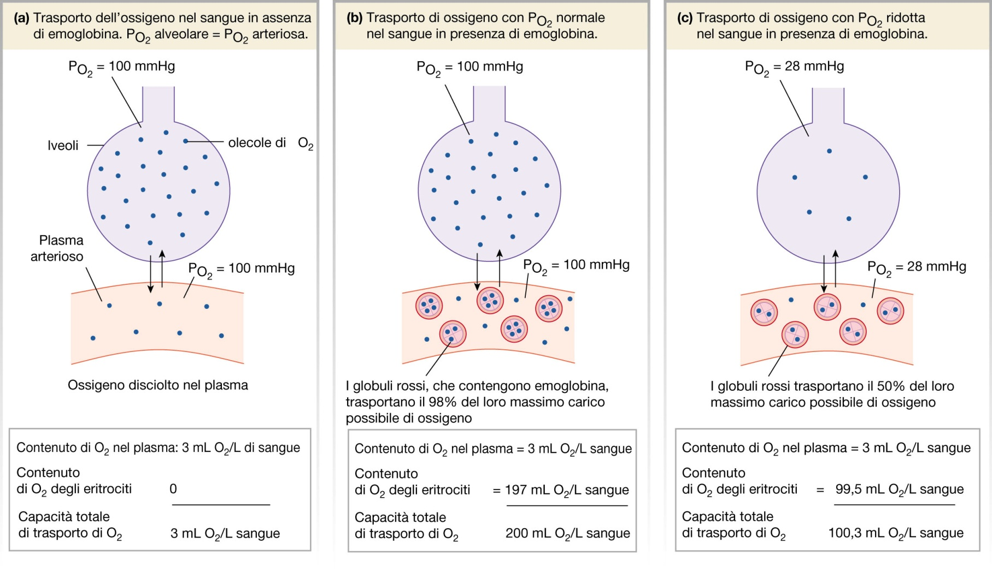
La portata è di 5L\min
15 ml O2\min 1000 m
ml\min

Slide 26
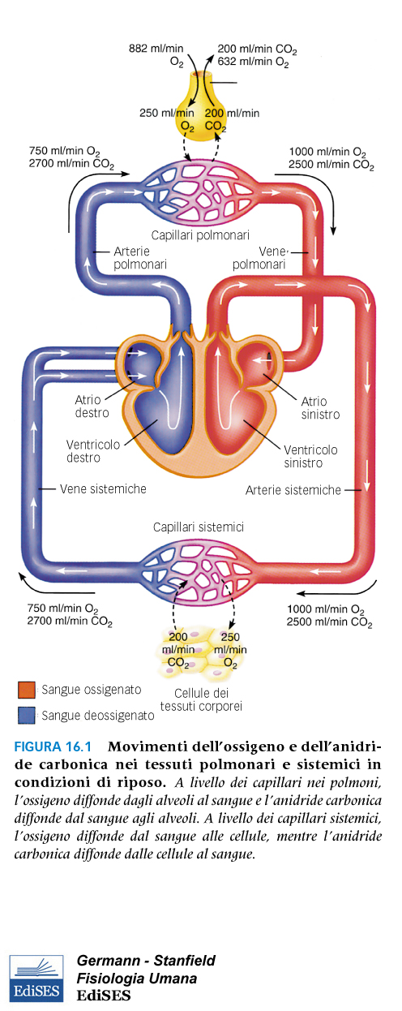

Slide 27
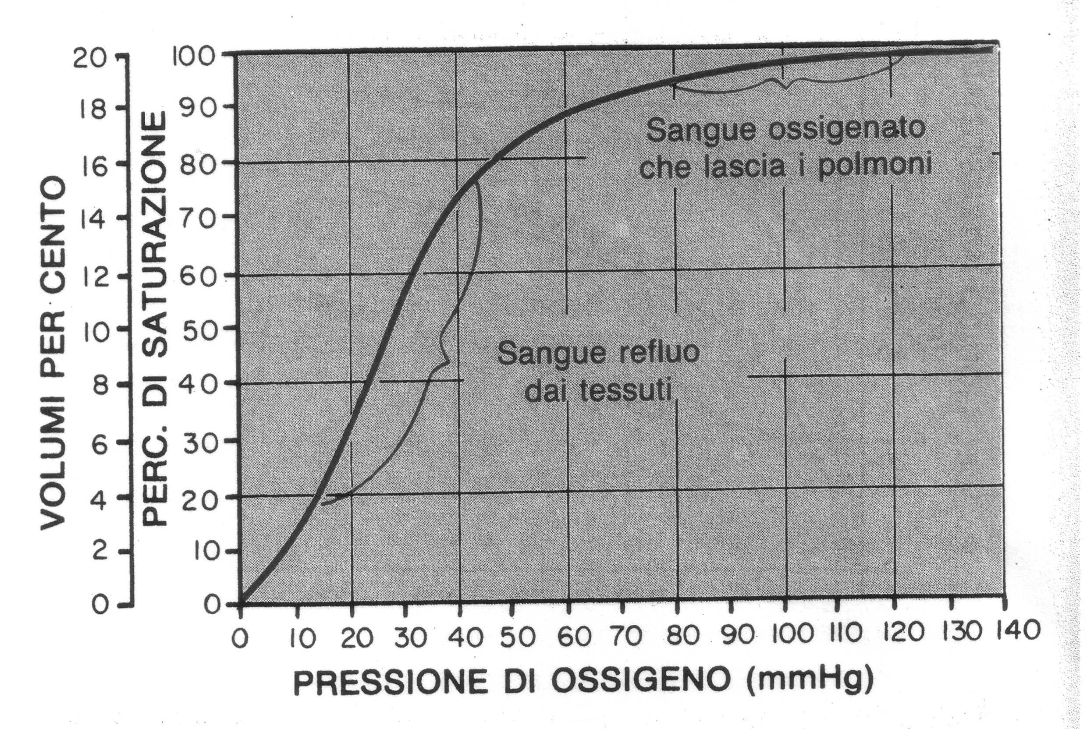
15 g. Hb/100 ml 1 g. lega 1,34 ml di O2 quindi 15 g. legano 20 ml di O2
quando la saturazione dell’Hb è del 97% vengono legati 19,4 ml/100 di O2

Slide 28
La quantità di O2 legata all’Hb dipende anche dal valore della
PCO2
dal pH
dalla temperatura
dalla concentrazione del 2,3 difosfoglicerato nel sangue.

Slide 29
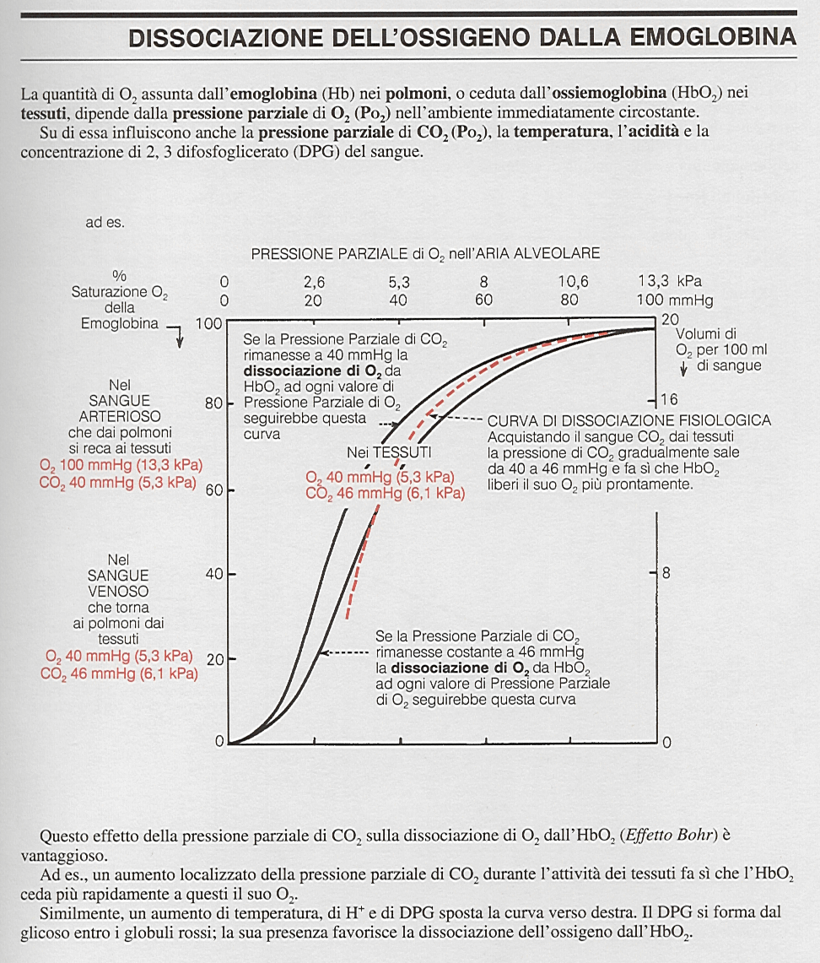

Slide 30
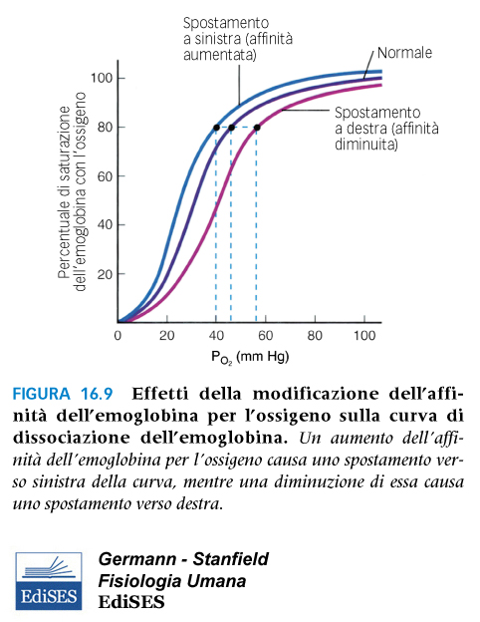

Slide 31
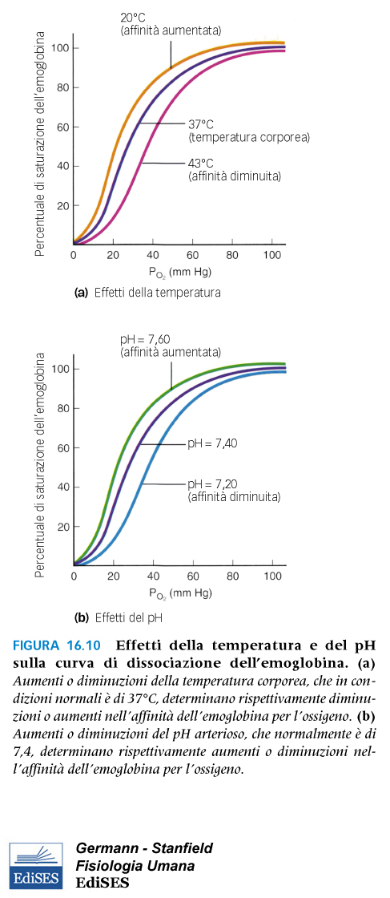

Slide 32
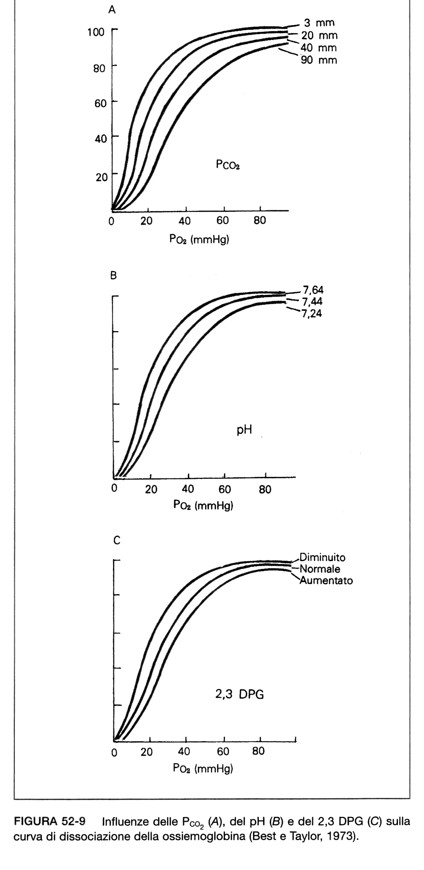
Tendono a spostare la curva
verso dx:
della CO2 DPG
Anche CO tende a modificare
la curva, spostandola verso
sinistra.

